Slide 1
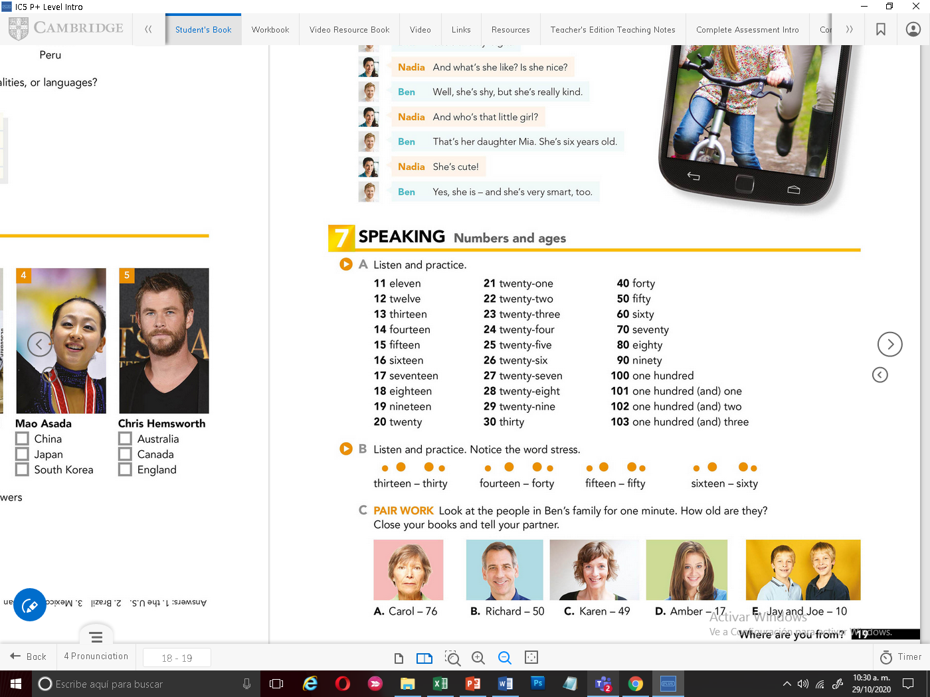


Slide 2
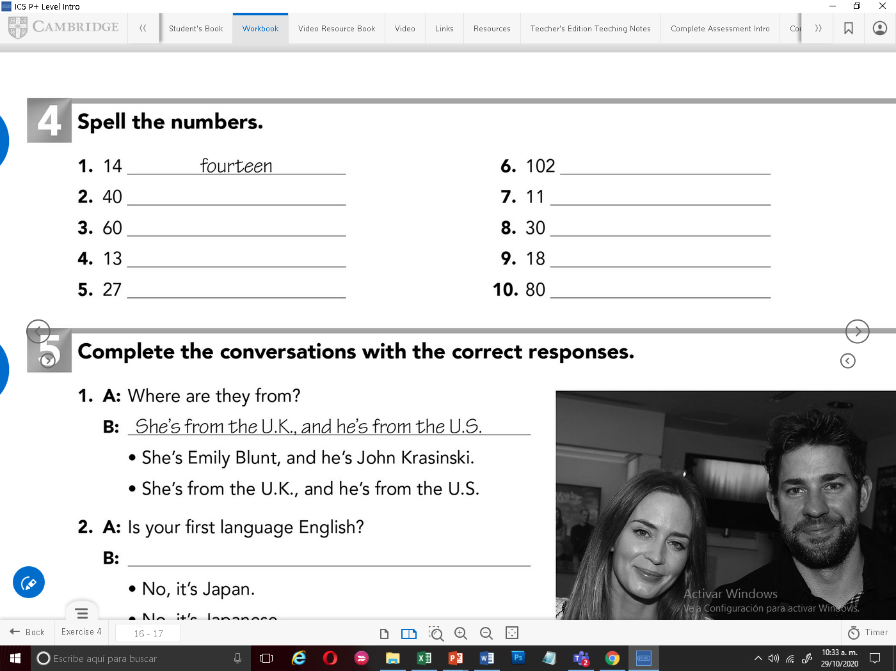
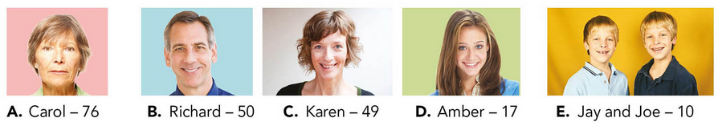
one hundred and two
forty
eleven
sixty
thirty
thirteen
eigthteen
twenty seven
eigthty
Record your voice mentioning the age of each person. Example: Carol is 76 years old
Graba tu voz mencionando la edad de cada persona. Ejemplo: Carol tiene 76 años

Slide 3
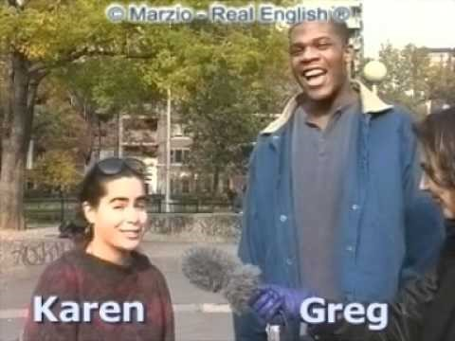
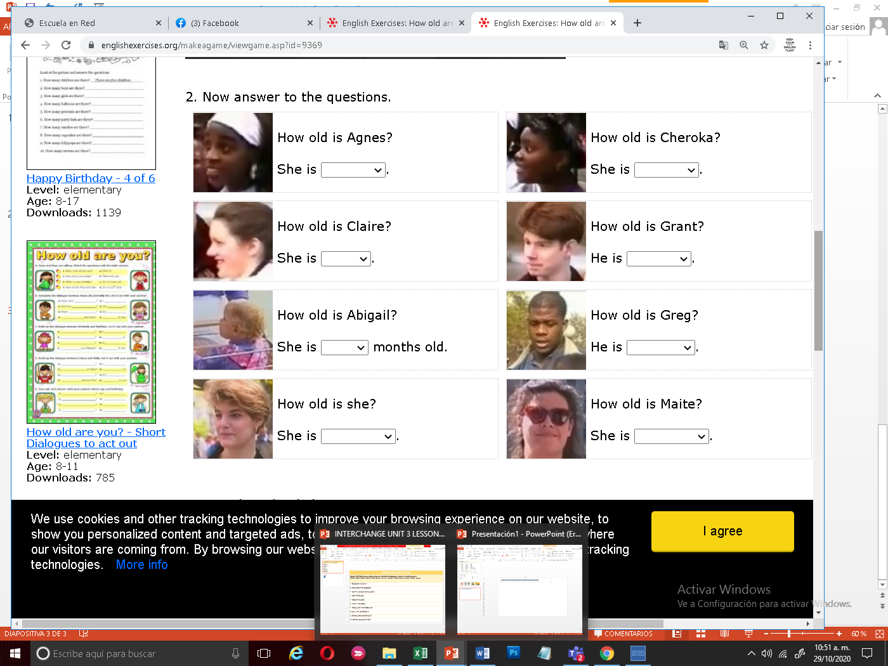
Click on the following video, then answer the practice with ages. Ve, el siguiente video y contesta el ejercicio de practica con las edades
https://www.youtube.com/watch?v=3qa8K7b07GI&feature=youtu.be
twenty two
eigthteen
seventeen
seventeen
twenty
fifteen
twenty one
eleven

